Slide 1
CF02_5_pestañas_factores monitoreo

Slide 2
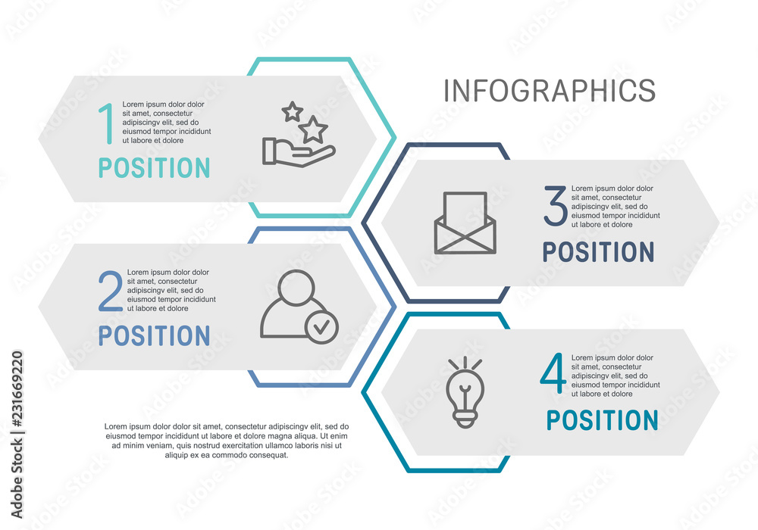
Indicaciones para la producción
Favor realizar interactivo de cuatro botones, tal cual la referencia dada. Al dar clic sobre alguno, se abre un pop up con su contenido correspondiente.
Verificación de los objetivos planteados
Reuniones
Diseño de escenarios de prueba
Comportamiento del plan de gestión
Referencias de las imágenes: https://stock.adobe.com/co/images/id/231669220?as_audience=srp&as_campaign=Freepik&get_facets=1&order=relevance&safe_search=1&as_content=api&k=infograf%C3%ADa%20cuatro&filterscontent_typezip_vector=1&tduid=58d5dcab88cd4f318bf9cd67f089f83c&as_channel=affiliate&as_campclass=redirect&as_source=arvato

Slide 3
Indicaciones para la producción
x
Verificación de los objetivos planteados
Verificación de los objetivos planteados
Esto es algo de suma importancia puesto que al inicio del plan de continuidad se establecen los objetivos de lo que se quiere lograr y cómo se va a lograr. Al encontrar que hay un factor que no está cumpliendo con su razón de ser, se da por comprendido que las estrategias que se están utilizando no están dando sus frutos como debería ser y por tanto, hay que realizar ajustes para mejorar la situación que se está presentando.
El no cumplimiento de los objetivos es motivo de buscar otro enfoque y visión del SGCN.
Reuniones
Diseño de escenarios de prueba
Comportamiento del plan de gestión
Referencias de las imágenes: https://stock.adobe.com/co/images/id/231669220?as_audience=srp&as_campaign=Freepik&get_facets=1&order=relevance&safe_search=1&as_content=api&k=infograf%C3%ADa%20cuatro&filterscontent_typezip_vector=1&tduid=58d5dcab88cd4f318bf9cd67f089f83c&as_channel=affiliate&as_campclass=redirect&as_source=arvato

Slide 4
Indicaciones para la producción
x
Reuniones
Esta estrategia se debe definir desde el principio de la conformación del equipo de trabajo del SGCN y debe seguir un cronograma de reuniones en el cual se trabajen los temas relacionados con el sistema de gestión: qué dificultades ha tenido, si existen cambios alrededor del comportamiento de los procesos que este debe soportar, si se están cumpliendo los tiempos establecidos para dar respuesta a los incidentes ocurridos en el transcurso del tiempo en el cual el sistema ha estado operable y/o si existen cambios a realizar o ajustes de acuerdo al proceso de monitoreo realizado.
Estas reuniones deben ser lo más precisas posibles y su función consiste en detectar si existe algún problema y cómo solucionarlo. Esta información se utiliza para plantear los planes de mejora que se deben establecer en el sistema de gestión.
Verificación de los objetivos planteados
Reuniones
Diseño de escenarios de prueba
Comportamiento del plan de gestión
Referencias de las imágenes: https://stock.adobe.com/co/images/id/231669220?as_audience=srp&as_campaign=Freepik&get_facets=1&order=relevance&safe_search=1&as_content=api&k=infograf%C3%ADa%20cuatro&filterscontent_typezip_vector=1&tduid=58d5dcab88cd4f318bf9cd67f089f83c&as_channel=affiliate&as_campclass=redirect&as_source=arvato

Slide 5
Indicaciones para la producción
x
Diseño de escenarios de prueba
Una manera efectiva de realizar el monitoreo de un SGCN es estar constantemente realizando pruebas para verificar su correcto funcionamiento. Esto implica la creación de escenarios de prueba que permitan verificar los detalles presentados en los procesos de negocio.
Es una manera de realizar una verificación constante de cómo se están comportando los planes de contingencia, visualizando, además, los tiempos de respuesta y el actuar del personal, una vez sucede la eventualidad.
También funciona para agregar otros componentes que pueden estar causando dificultades y que no se tuvieron en cuenta la primera vez que se diseñó el plan de gestión, permitiendo una actualización del mismo y vigencia para las eventualidades que se puedan presentar.
Verificación de los objetivos planteados
Reuniones
Diseño de escenarios de prueba
Comportamiento del plan de gestión
Referencias de las imágenes: https://stock.adobe.com/co/images/id/231669220?as_audience=srp&as_campaign=Freepik&get_facets=1&order=relevance&safe_search=1&as_content=api&k=infograf%C3%ADa%20cuatro&filterscontent_typezip_vector=1&tduid=58d5dcab88cd4f318bf9cd67f089f83c&as_channel=affiliate&as_campclass=redirect&as_source=arvato

Slide 6
Indicaciones para la producción
x
Comportamiento del plan de gestión
Para este proceso se debe realizar un análisis y posteriormente un balance con datos históricos del comportamiento del sistema de gestión dentro de los cuales se realizan las siguientes preguntas: ¿El sistema implementado cumple con su objetivo principal? ¿Cuál es el compromiso que tienen los miembros del equipo? ¿Cuáles son los incidentes que más se han presentado? ¿Qué tan eficiente ha sido el SGCN de acuerdo a los riesgos planteados?
Estas preguntas llevan reflexionar si de verdad el sistema de gestión está cumpliendo con las expectativas planteadas en el proceso de identificación de riesgos y planeación, de acuerdo con las necesidades operativas de la organización; y en caso de no ser así, se deben realizar los ajustes necesarios. En el peor de los escenarios optar por desechar el plan e iniciar la implementación de uno nuevo.
Verificación de los objetivos planteados
Reuniones
Diseño de escenarios de prueba
Comportamiento del plan de gestión
Referencias de las imágenes: https://stock.adobe.com/co/images/id/231669220?as_audience=srp&as_campaign=Freepik&get_facets=1&order=relevance&safe_search=1&as_content=api&k=infograf%C3%ADa%20cuatro&filterscontent_typezip_vector=1&tduid=58d5dcab88cd4f318bf9cd67f089f83c&as_channel=affiliate&as_campclass=redirect&as_source=arvato

